Slide 1
Los Videojuegos y sus Beneficios
Presentado por:
Alexis Fuentes 40601
Hector De Dios 40007

Slide 2
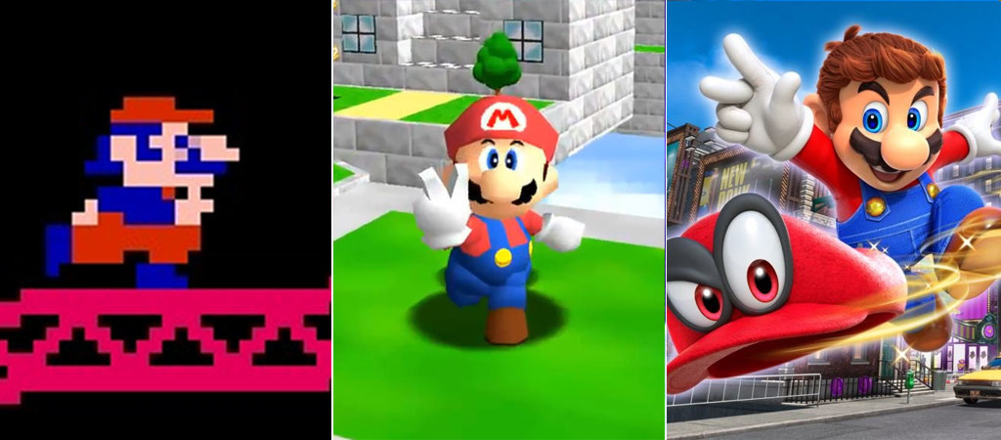
Antes Y Después

Slide 3
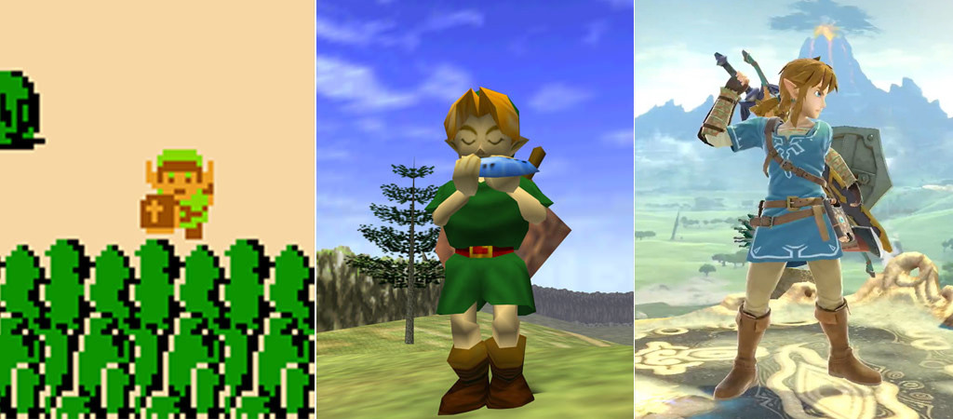
Antes y Después

Slide 4
Beneficios de videojuegos
Los videojuegos nos ayuda mejorar la capacidad lectora y atención visual, dado que exigen a los usuarios centrar su atención en la pantalla, lo que funciona como una herramienta para entrenar la capacidad lectora y atención n visual.
Los videojuegos también nos ayuda a mejorar la capacidad para decidir. Los videojuegos inciden en la toma de decisiones rápidas y agiles. Se hizo un experimento con un videojuego donde se ocupo tomar decisiones constantemente, y entre mas jugaban las personas mas mejoraban la capacidad para decidir.

Slide 5

Programas para crear Video juegos
Existen muchos lenguajes de programación para crear video juegos pero estos son los mas populares para desarrollar un proyecto profesional y trabajar en la realidad virtual en videojuegos:
C++
C#
Java
JavaScript
Python

Slide 6

Conceptos básicos
Python: Lenguaje de programación interpretado, multiparadigma y multiplataforma.

Slide 7

Conceptos básicos
Pygame: Módulo del lenguaje de programación Python que permiten la creación de videojuegos en dos dimensiones de una manera sencilla.

Slide 8



Conceptos básicos
Sprite: Consiste en la máscara o la imagen que el desarrollador de videojuegos asigna a un objeto que puede colisionar.

